Slide 1
Compute data reuse distance
张钰鑫
2020 4.18

Slide 2
Background
数据重用距离统计了对相同访问数据最近两次访问间隔内不同访问数据的个数，是一个能较好反映应用程序数据局部性的指标 [1]。
根据数据重用距离信息，定量分析线程内部数据局部性特点及不同线程之间的数据相关性，为线程映射提供参考依据。
[1] Jiang YL, Zhang EZ, Tian K, et al. Is reuse distance applicable to data locality analysis on chip multiprocessors?[C]//Proceedings of the 19th Joint European Conference on Theory and Practice of Software. Paphos, Cyprus, 2010:264-282.
Notes:
数据重用距离小，表明所访问数据有较好的数据局部性，被重用的频度高；数据重用距离大，表明所访问数据的数据局部性差，被重用的频度低

Slide 3
Background
为从时间点s开始到时间e点结束时间段内按顺序访问的数据序列:
（1）
为一数据序列内所访问的不同数据元素的个数:
（2）
为数据序列中数据w所访问的时间点集合:
（3）

Slide 4
Background
为数据序列中数据w最近一次访问的时间点:
(4)
结合以上定义，所访问数据的重用距离即当前所访问数据和最近一次访问该数据时间间隔内，所访问的不同数据个数:
(5)

Slide 5
Background
表1 访问数据序列
时间点 | 0 | 1 | 2 | 3 | 4 | 5 | 6 | 7 | 8 | 9
访问数据 | a | b | c | a | b | d | b | c | d | f
表2 数据重用距离结果
时间点i | 0 | 1 | 2 | 3 | 4 | 5 | 6 | 7 | 8 | 9
访问数据 | a | b | c | a | b | d | b | c | d | f
最近一次访问的时间点 | 0 | 0 | 0 | 0 | 1 | 0 | 4 | 2 | 5 | 0
重用距离 | ∞ | ∞ | ∞ | 2 | 2 | ∞ | 1 | 3 | 2 | ∞

Slide 6
Method
使用Intel Pin API编写Pin工具，并行统计每个线程的存储访问数据、计算线程内每个数据的重用距离，根据线程内不同数据的重用距离信息，计算反映整个线程数据局部性的线程平均数据重用距离[2],[3]。
[2]中的方法，在搜索目标结点时，先查询hash表，根据在hash表中查找到的目标结点关键字，通过直接搜索二叉树来统计数据重用距离，以提高目标结点的搜索速度。
[2] Niu QP, Dinan J, Lu QD, et al. PARDA: A Fast Parallel Reuse Distance Analysis Algorithm[C]//Proceedings of the 26th International Parallel and Distributed Processing Symposium (IPDPS). IEEE, 2012:1284-1294.
[3] Schuff DL, Kulkarni M, Pai VS. Accelerating multicore reuse distance analysis with sampling and parallelization[C]// Proceedings of the 19th International Conference on Parallel Architectures and Compilation Techniques(PACT). Vienna, Austria: ACM, 2010:53-64.

Slide 7
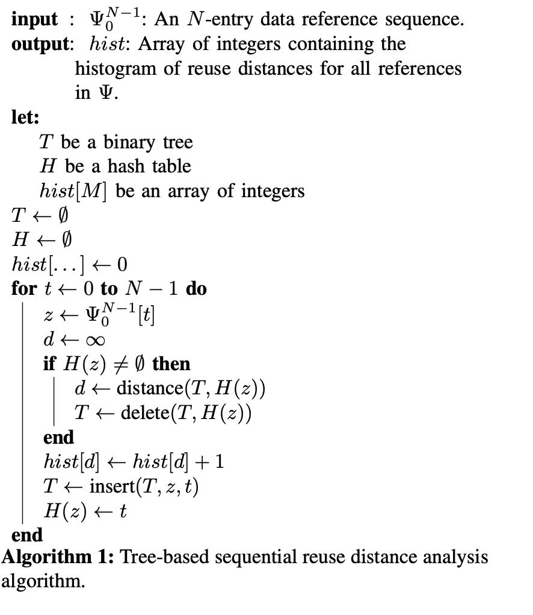
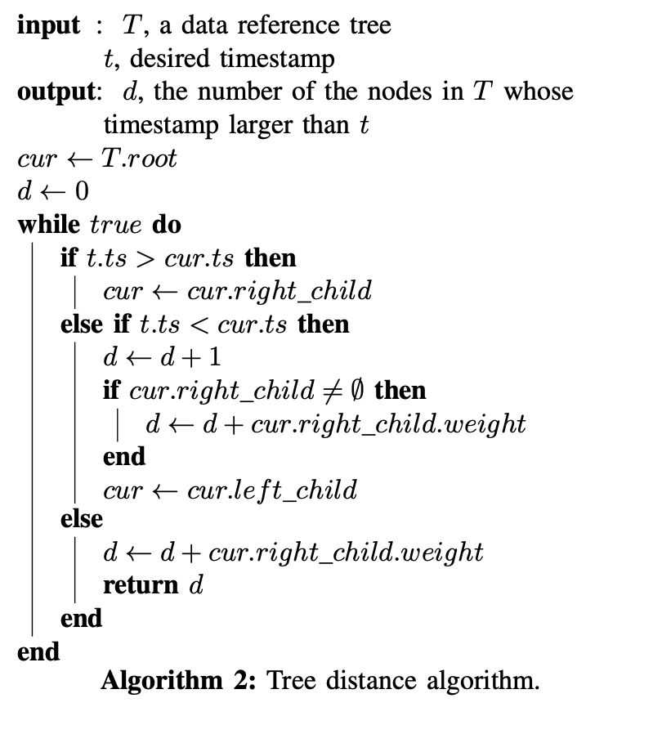
Method
[2] Niu QP, Dinan J, Lu QD, et al. PARDA: A Fast Parallel Reuse Distance Analysis Algorithm[C]//Proceedings of the 26th International Parallel and Distributed Processing Symposium (IPDPS). IEEE, 2012:1284-1294.

Slide 8

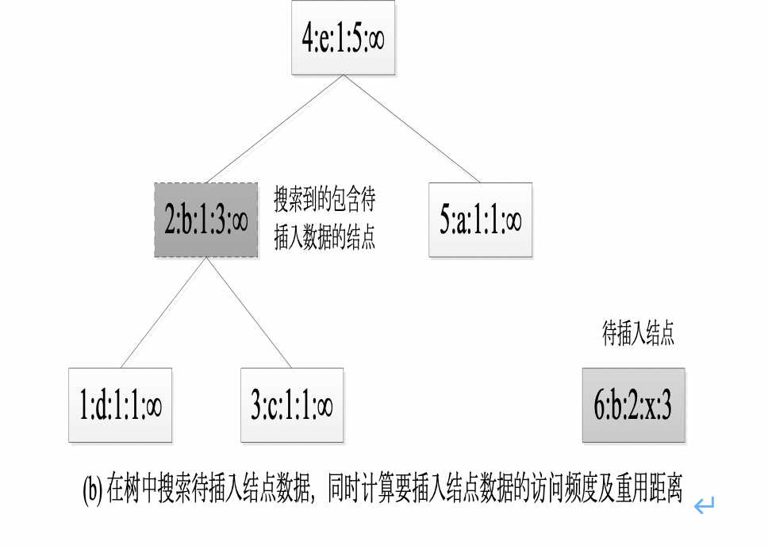
Method
表3 线程数据访问序列
Time stamp | 1 | 2 | 3 | 4 | 5 | 6 | 7 | 8 | 9 | 10
Element | d | b | c | e | a | b | e | c | f | a
Frequency | 1 | 1 | 1 | 1 | 1 | 2 | 2 | 2 | 1 | 2
Reuse distance | ∞ | ∞ | ∞ | ∞ | ∞ | 3 | 2 | 3 | ∞ | 4

Slide 9
Method
rd_{i}线程内部每个数据的重用距离
（6）
M线程访问的不同数据总数
线程平均数据重用距离反映了每个线程内的数据局部性特点。平均重用距离越大，表明线程内部数据重用率越低，反之表明线程内部数据重用率高、数据局部性好。

Slide 10
Result
在完成应用线程的重用距离计算后，根据线程平均数据重用距离，分析反映不同线程内部数据局部性特点的不同局部性模式。以线程数据局部性模式为依据，将线程归并为不同的模式类，分析每个模式类内不同线程间的数据相关性。

Slide 11
下一步计划
复现数据重用距离计算 ,利用Pin工具

Slide 12
Thanks

